Slide 1
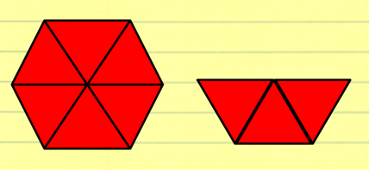
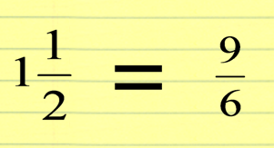
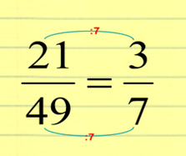
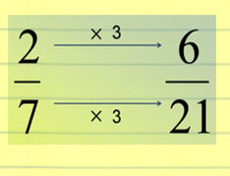
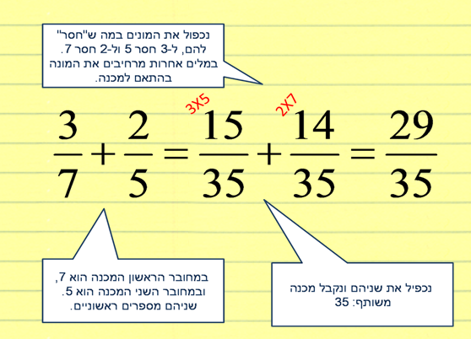
מספר מעורב
במספר מעורב יש שלם ושבר,
אפשר להפוך מספר מעורב לשבר מדומה
שבר מדומה הוא שבר שבו המונה גדול מהמכנה
צמצום והרחבה
צמצום השבר או הרחבת השבר אינו משנה אותו
אלא נותנת לו שם אחר.
פעולת הצמצום נעשית על ידי
חלוקת המונה והמכנה באותו מספר.
פעולת ההרחבה נעשית על ידי
הכפלת המונה והמכנה באותו מספר.
חיבור וחיסור שברים פשוטים
כאשר מחברים ומחסרים שברים בעלי מכנה זהה
מחברים את המונים או מחסרים את המונים
והמונה נשאר כמו שהיה.
חיבור וחיסור שברים פשוטים
כאשר מחברים ומחסרים שברים בעלי מכנה שונה
צריך להגיע למכנה זהה או משותף על ידי הרחבה או צמצום.

